Slide 1


Team 1
ConceptDescription
Manager
DOZENTEN: MARKUS RENTSCHLER & PAWEL WÓJCIK
Software-Engineering |
1

Slide 2






Teamvorstellung
Anna Mayer / Projektleiterin
E-Mail: inf24191@lehre.dhbw-stuttgart.de
Matrikelnummer: 8222143
Lenni-Evens
Niklas Binder / Produktmanager
E-Mail: inf24171@lehre.dhbw-stuttgart.de
Matrikelnummer: 7407335
Barzul1235
Priyanshu Priyanshu / Testmanager
E-Mail: inf24223@lehre.dhbw-stuttgart.de
Matrikelnummer: 9383342
Priyanshu92012
Christopher Hesse / Systemarchitekt
E-Mail: inf24268@lehre.dhbw-stuttgart.de
Matrikelnummer: 5588740
ChrisTopher478
Lütfi Nteli Chalil / Technischer Redakteur
E-Mail: inf24268@lehre.dhbw-stuttgart.de
2
Matrikelnummer: 4575065
Software-Engineering |
Luetfi

Slide 3

Agenda
1. Use Cases
2. Funktionale und Nichtfunktionale Anforderungen
3. Business Case
4. Verwendete Tools
5. Projektplan
6. Lösungsansatz
7. Systemarchitektur
8. Wireframe
9. Mockup / Demo
Software-Engineering |
3

Slide 4

Use Cases
UC-1: CD finden & ansehen
Sortier-/filterbare Tabelle
Konfigurierbare Spalten
UC-2: CD anlegen, bearbeiten & löschen
Anlage nach IEC 61360 inkl. Pflichtfeld-Validierung
Bearbeiten, Version/Revision fortschreiben
Löschen mit Sicherheitsabfrage & Referenz-Check
UC-3: IEC-CDD Import (URL)
URL eingeben → Inhalte extrahieren & mappen
CDs neu anlegen oder aktualisieren
UC-4: Massenimport
Mehrere URLs im Batch verarbeiten
Protokoll mit Erfolg/Fehler + URL
UC-5: Export/Integration
CDs als JSON (BaSyx-kompatibel) exportieren
Software-Engineering |
4

Slide 5

Funktionale Anforderungen
MUSS
SOLL
KANN
CD-Verwaltung
Konfigurierbare Spalten in der Tabellenansicht (pro Nutzer gespeichert)
Massenimport (mehrere URLs / JSON-Dateien) mit Ergebnisübersicht
IEC-CDD-Import
Datenqualität
UI-Internationalisierung (DE / EN)
Tagging / Klassifikation zur besseren Gruppierung von CDs
Betrieb & Nachvollziehbarkeit
Rollenbasierter Zugriff (lesen / schreiben / löschen) über BaSyx Auth
Vergleichsansicht zwischen zwei CDs
Export
Software-Engineering |
5

Slide 6

Nichtfunktionale Anforderungen
Performance: Einzel Import < 0,5 Sekunden bei erreichbarer CDD, Batch N URLs < N * 0,5 Sekunden aufgrund von linearer Skalierung (Netzabhängigkeit ausgenommen).
Sicherheit: Role Based Access Control (RBAC) via Keycloak
Wartbarkeit: Modulare Architektur, Code Dokumentation.
Portabilität: Containerisierbar (Docker), möglichkeit für CI Build auf GitHub Actions.
Internationalisierung: de/en, UTF8 und locale abhängige Formate.
Software-Engineering |
6

Slide 7


Business Case
Nutzen für den Kunden
Problem
Unsere Lösung
Unternehmen verlieren Zeit & Qualität, weil…
BaSyx CD Manager – GUI-Plugin mit...
50–70 % weniger Aufwand in der CD-Pflege
Concept Descriptions nur technisch pflegbar sind
Intuitiver CD-Listenansicht
Editor mit Validierungen
Fehler & Inkonsistenzen in der AAS häufig sind
Import aus IEC-CDD (inkl. Mapping & Deduplizierung)
Weniger Fehler & Inkonsistenzen
die IEC-Standards komplex und schwer nutzbar sind
JSON-Export & -Import
Schnellere AAS-Projekte dank Standardisierung
Voller Integration in die BaSyx Web UI
Software-Engineering |
7

Slide 8

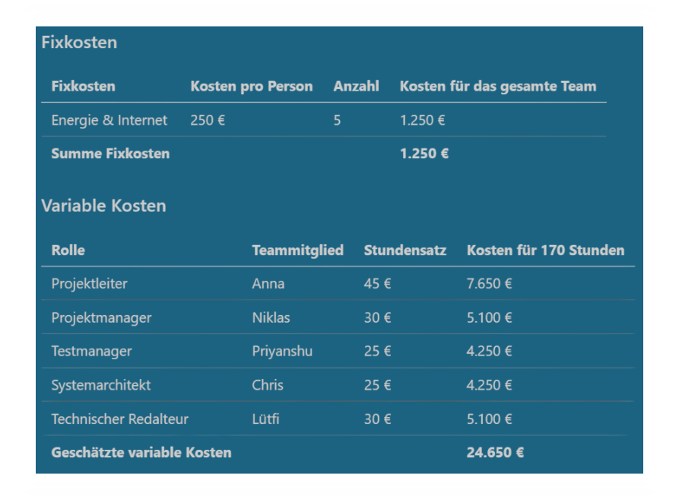
Business Case
Software-Engineering |
8

Slide 9





















Verwendete Tools
Projektplanung:
Versionskontrolle & Kollaboration:
Entwicklungsumgebung:
Dokumentation & Diagramme:
Build- & Dev-Tools:
Software-Engineering |
9

Slide 10
Projektplan
3.Semester
4.Semester
Meilenstein I
Meilenstein II
Meilenstein III
Meilenstein IV
Organisatorisch
Prototyp erstellen
Produkt entwickeln und testen
Projektabschluss
Start: 26.09.2025
Start: 11.10.2025
Start: 01.01.2026
Start: ??.??.2026
Ende: 11.10.2025
Ende: 19.11.2025
Ende: ??.??.2026
Ende: ??.??.2026
Software-Engineering |
10

Slide 11
Lösungsansatz
Modulares UI-Design zur klaren Trennung und Wiederverwendbarkeit von Funktionalität
Vue-Reaktivität für automatisches Rendering und effiziente State-Aktualisierung
Komponentenkommunikation über Props & Events
Typescript-Module zur Kapselung und Wiederverwendbarkeit der Business-Logik
Zentraler Store für API-Anbindung, State-Management und Datenkonsistenz
Software-Engineering |
11

Slide 12
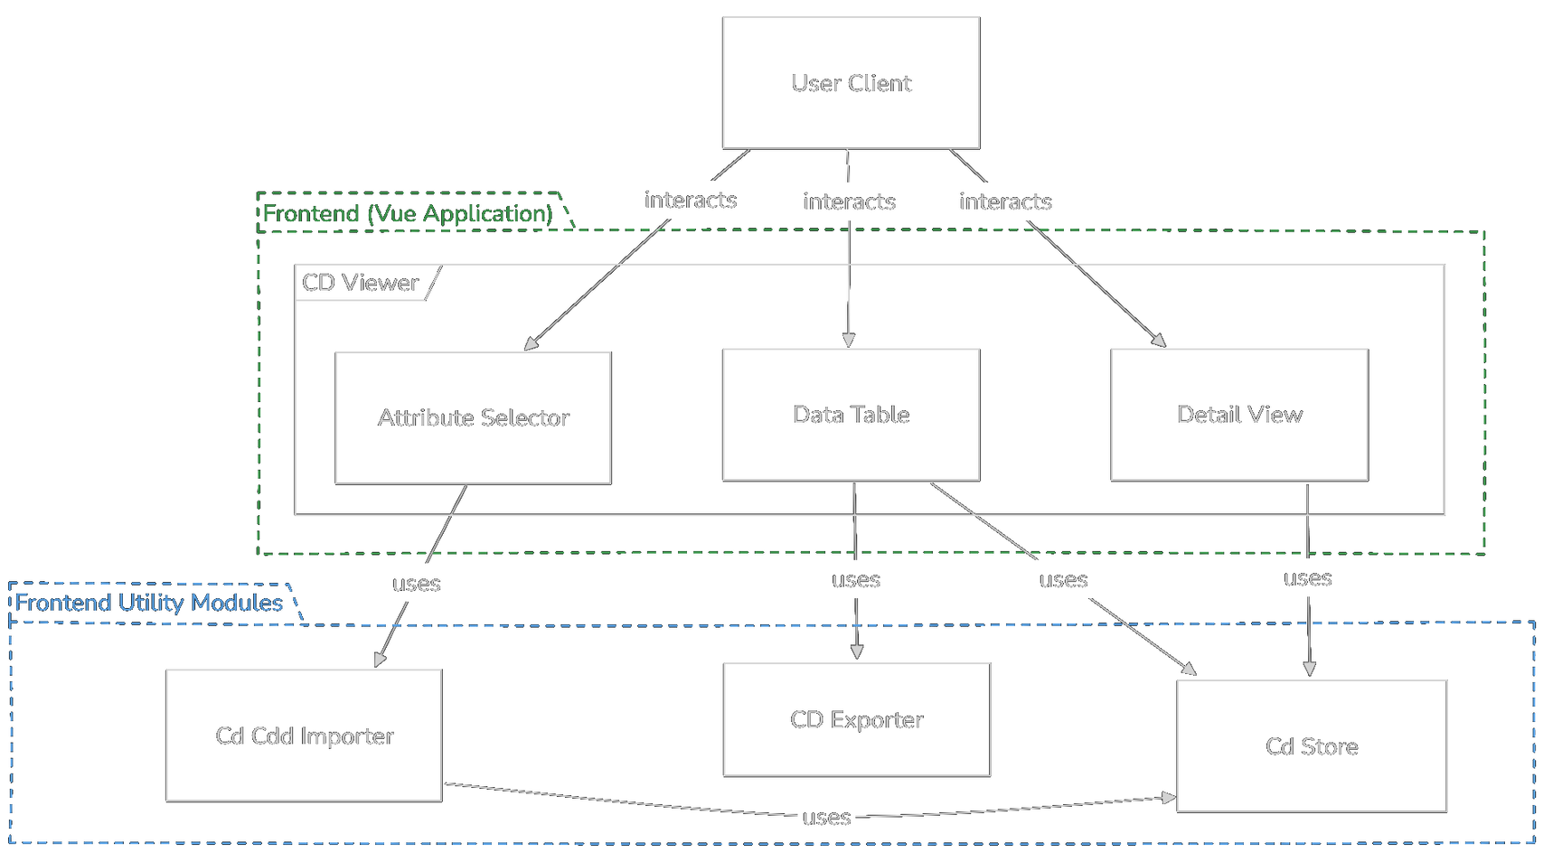
Systemarchitektur
Software-Engineering |
12

Slide 13
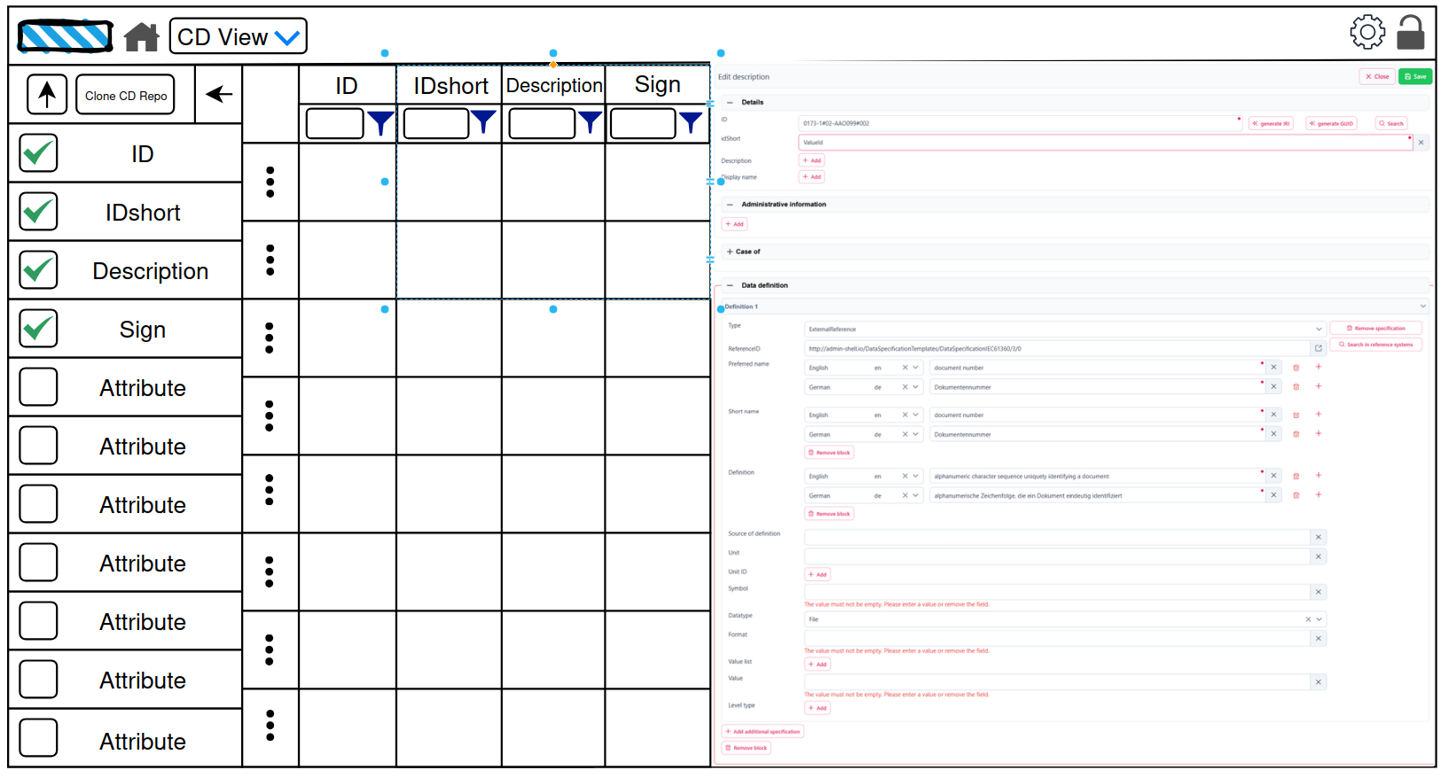
Wireframe
Software-Engineering |
13

Slide 14

Live-Demo
unserer Software
Software-Engineering |
14

Slide 15

Vielen Dank für Ihre Aufmerksamkeit!
Anna Mayer, Niklas Binder, Priyanshu Priyanshu, Christopher Hesse, Lütfi Nteli Chalil
Software-Engineering |
15

